Slide 1





Atgyfeiriadau ar gyfer rheoli pydredd dannedd mewn plant o ofal sylfaenol
Referrals for the management of tooth decay in children from primary care
Dadansoddiad o ddata o'r System Rheoli Atgyfeiriadau electronig ac o safleoedd sy'n darparu echdyniadau o dan Anesthesia Cyffredinol Cyflwyniad
Analysis of data from the electronic Referral Management System and from sites providing extractions under General Anaesthesia
Swyddogaeth Gwybodaeth Iechyd y Geg, Tîm Iechyd Deintyddol y Cyhoedd, Iechyd Cyhoeddus Cymru
Oral Health Intelligence function, Dental Public Health Team, Public Health Wales

Slide 2
Ein cenhadaeth
Our Mission
Ni yw Iechyd Cyhoeddus Cymru. Ni yw sefydliad iechyd cyhoeddus cenedlaethol Cymru. Rydym yn bodoli i helpu pawb yng Nghymru i fyw bywydau hirach, iachach.
Gyda'n partneriaid, ein nod yw cynyddu disgwyliad oes iach, gwella iechyd a llesiant, a lleihau anghydraddoldebau i bawb yng Nghymru, nawr ac ar gyfer cenedlaethau'r dyfodol.
Gyda'i gilydd, mae ein timau'n gweithio i atal clefyd, diogelu iechyd, darparu arweinyddiaeth systemau, gwasanaethau arbenigol ac arbenigedd iechyd cyhoeddus.
Ni yw'r brif ffynhonnell o wybodaeth, ymchwil ac arloesedd iechyd cyhoeddus, i helpu pawb yng Nghymru i fyw bywydau iachach.
Gweithio gyda'n gilydd ar gyfer Cymru iachach.
We are Public Health Wales. We are the national public health organisation for Wales. We exist to help all people in Wales live longer, healthier lives.
With our partners, we aim to increase healthy life expectancy, improve health and wellbeing, and reduce inequalities for everyone in Wales, now and for future generations.
Together, our teams work to prevent disease, protect health, provide system leadership, specialist services and public health expertise.
We are the primary source of public health information, research and innovation, to help everyone in Wales live healthier lives.
Working together for a healthier Wales.
Public Health Wales
August 2026

Slide 3
Ein gweledigaeth
Our Vision
Erbyn 2035, byddwn wedi cyflawni dyfodol iachach i Gymru. Rydym yn gweithio tuag at Gymru lle mae pobl yn byw bywydau hirach, iachach a lle mae gan bawb yng Nghymru fynediad teg a chyfartal at y pethau sy'n arwain at iechyd a llesiant da.
By 2035, we will have achieved a healthier future for Wales. We are working towards a Wales where people live longer, healthier lives and where all people in Wales have fair and equal access to the things that lead to good health and well-being.
Public Health Wales
Awst/August 2026

Slide 4
Cyflwyniad
Introduction
Mae’r wybodaeth am nifer yr atgyfeiriadau ar gyfer rheoli pydredd dannedd a nifer yr echdyniadau dan anesthetig cyffredinol i blant yng Nghymru (XGAs) yn cael ei chynhyrchu'n flynyddol. Defnyddir yr wybodaeth hon gan Fyrddau Iechyd a Llywodraeth Cymru i atal iechyd y geg gwael ac i gynllunio darpariaeth gwasanaethau deintyddol. Mae hefyd yn ddefnyddiol wrth bennu anghydraddoldebau yn y profiad o echdynnu dan anesthetig cyffredinol.
Cychwynnwyd system rheoli e-atgyfeiriadau (eRMS) ar gyfer deintyddiaeth genedlaethol yn 2018 ledled Cymru, gan ei gwneud yn bosibl casglu data atgyfeirio am blant ar gyfer rheoli pydredd dannedd gan y Gwasanaethau Deintyddol Cyffredinol (GDS) (practisiau deintyddol y 'stryd fawr'). Yn yr un modd, cesglir yr wybodaeth am nifer yr echdyniadau a wneir ym mhob Bwrdd Iechyd yn flynyddol.
Mae’r adroddiad hwn yn cyflwyno dadansoddiad o’r data a gasglwyd gan y system eRMS o 2019/20 i 2025/26 ar gyfer rheoli pydredd dannedd a nifer yr echdyniadau dan anesthetig cyffredinol a gynhaliwyd ledled Cymru.
The number of referrals for the management of tooth decay and the number of extractions undertaken by general anaesthetic for children in Wales (XGAs) is produced on an annual basis. This information is used by Health Boards and the Welsh Government to prevent poor oral health and to plan dental service provision. It is also helpful in determining inequalities in the experience of XGAs.
A national e-referral management system (eRMS) for dentistry was initiated in 2018 across Wales, making it possible to collect referral data for children for the management of tooth decay from General Dental Services (GDS) (‘high-street’ dental practices). Equally, the number of extractions undertaken in each Health Board is collected on an annual basis.
This report presents an analysis of the data collected by the eRMS system from 2019/20 to 2025/26 for the management of tooth decay and the number of XGAs undertaken across Wales.
Public Health Wales
Awst/August 2026

Slide 5
Methodoleg
Methodology
Cafodd data atgyfeirio pediatrig ei lawrlwytho o’r eRMS ar gyfer pob Bwrdd Iechyd ar gyfer y blynyddoedd ariannol rhwng 2019/20 a 2023/24.
Gofynnwyd am ddata ar gyfer plant a gafodd echdyniadau dan anesthetig cyffredinol a choladwyd y data gan bob Bwrdd Iechyd. Crynhowyd data categorïaidd yn ôl nifer a chanran.
Roedd yr enwadur ar gyfer cyfrifiadau cyfradd fras fesul 10,000 o blant yn seiliedig ar amcangyfrifon poblogaeth canol blwyddyn cenedlaethol Cymru (0-17 oed) gan ddefnyddio amcangyfrifon poblogaeth gan y Swyddfa Ystadegau Gwladol (sy’n cyfateb i bob blwyddyn ariannol*). Ar gael ar y ddolen isod: https://www.ons.gov.uk/peoplepopulationandcommunity/populationandmigration/populationestimates/datasets/clinicalcommissioninggroupmidyearpopulationestimates
* roedd y data diweddaraf oedd ar gael hyd at 2022
Paediatric referral data was downloaded from the eRMS for all Health Boards for the financial years between 2019/20 and 2023/24.
Data for children who underwent XGA was requested and collated from each Health Board.
Categorical data were summarised by number and percentage.
The denominator for crude rate per 10,000 children calculations was based on the national mid-year population estimates for Wales (0-17 years) using population estimates from the Office for National Statistics (corresponding to each financial year*). Available on the link below: https://www.ons.gov.uk/peoplepopulationandcommunity/populationandmigration/populationestimates/datasets/clinicalcommissioninggroupmidyearpopulationestimates
* latest data available was up to 2022
Public Health Wales
Awst/August 2026

Slide 6
Canfyddiadau Allweddol
Highlights
Gwnaed 62,537 o atgyfeiriadau rhwng 2019/20 a 2025/26, ac roedd 82.7% (51,704) ohonynt ar gyfer pydredd dannedd.
Bu gostyngiad sylweddol yn nifer yr atgyfeiriadau ar gyfer rheoli pydredd dannedd yn ystod y pandemig ac yna cododd atgyfeiriadau i lefelau uwch na'r cyfraddau cyn y pandemig yn y cyfnod hyd at 2022/23. Yna bu’r cyfraddau'n gyson i raddau helaeth rhwng 2022/23 a 2025/26.
Mae'n ymddangos bod mwy o atgyfeiriadau'n cael eu gwneud o ardaloedd o amddifadedd uwch ac ardaloedd o ddwysedd poblogaeth uwch.
Mae angen i blant o Fyrddau Iechyd ardaloedd mwy gwledig deithio ymhellach i dderbyn gofal.
Mae'r gyfradd fras o XGAs a gynhaliwyd ledled Cymru o 2021/22 ymlaen yn llai na'r lefelau cyn y pandemig.
Mae’r gyfradd fras ar gyfer BIPAB, BIPBC, BIPHDd a BIPBA yn uwch na chyfradd Cymru yn 2025/26.
Mae nifer yr atgyfeiriadau blynyddol ar gyfer rheoli pydredd dannedd ymysg plant yn fwy na'r nifer sy'n cael tynnu dannedd o dan anaesthesia cyffredinol. Gallai hyn fod oherwydd nad oes angen cynnal y weithdrefn hon er mwyn eu rheoli, neu oherwydd y rhestrau aros. Nid yw'n bosibl pennu'r achos hwn gan ddefnyddio'r data presennol sydd ar gael.
62,537 referrals were made between 2019/20 and 2025/26, 82.7% (51,704) of which were for caries/tooth decay.
There was a significant dip in the number of referrals for the management of tooth decay during the pandemic and then referrals rise to higher levels that pre-pandemic rates in the period to 2022/23. Rates are then largely constant between 2022/23 to 2025/26.
There appear to be more referrals made from areas of higher deprivation and areas of greater population density.
Children from Health Boards with higher levels of rurality need to travel further to receive care.
The crude rate of XGAs undertaken across Wales from 2021/22 onwards is less than pre-pandemic levels.
The crude rate for ABUHB, CTMUHB and SBUHB is higher than the rate for Wales in 2025/26.
The annual number of referrals for the management of tooth decay in children exceeds the number who undergo extractions under general anaesthesia. This may be because their management does not require this procedure or due to waiting lists. It is not possible to determine this cause using the existing available data.
Public Health Wales
Awst/August 2026

Slide 7
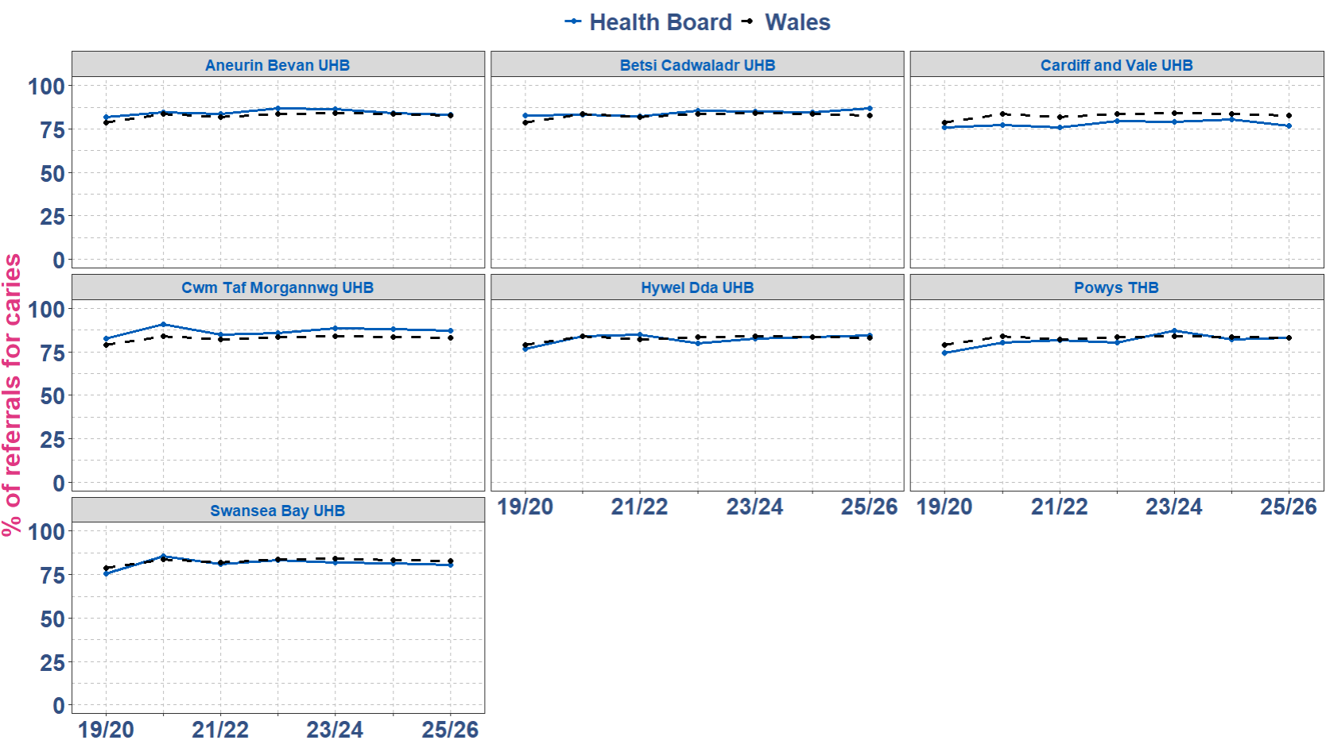
Pydredd dannedd fel cyfran (%) o’r holl atgyfeiriadau ar gyfer plant sy’n defnyddio data eRMS ar gyfer pob Bwrdd Iechyd (2019/20-2025/26)
Tooth decay as a proportion (%) of all referrals for children using eRMS data for each Health Board (2019/20-2025/26)
% yr atgyfeiriadau ar gyfer pydredd dannedd
Public Health Wales
Awst/August 2026

Slide 8
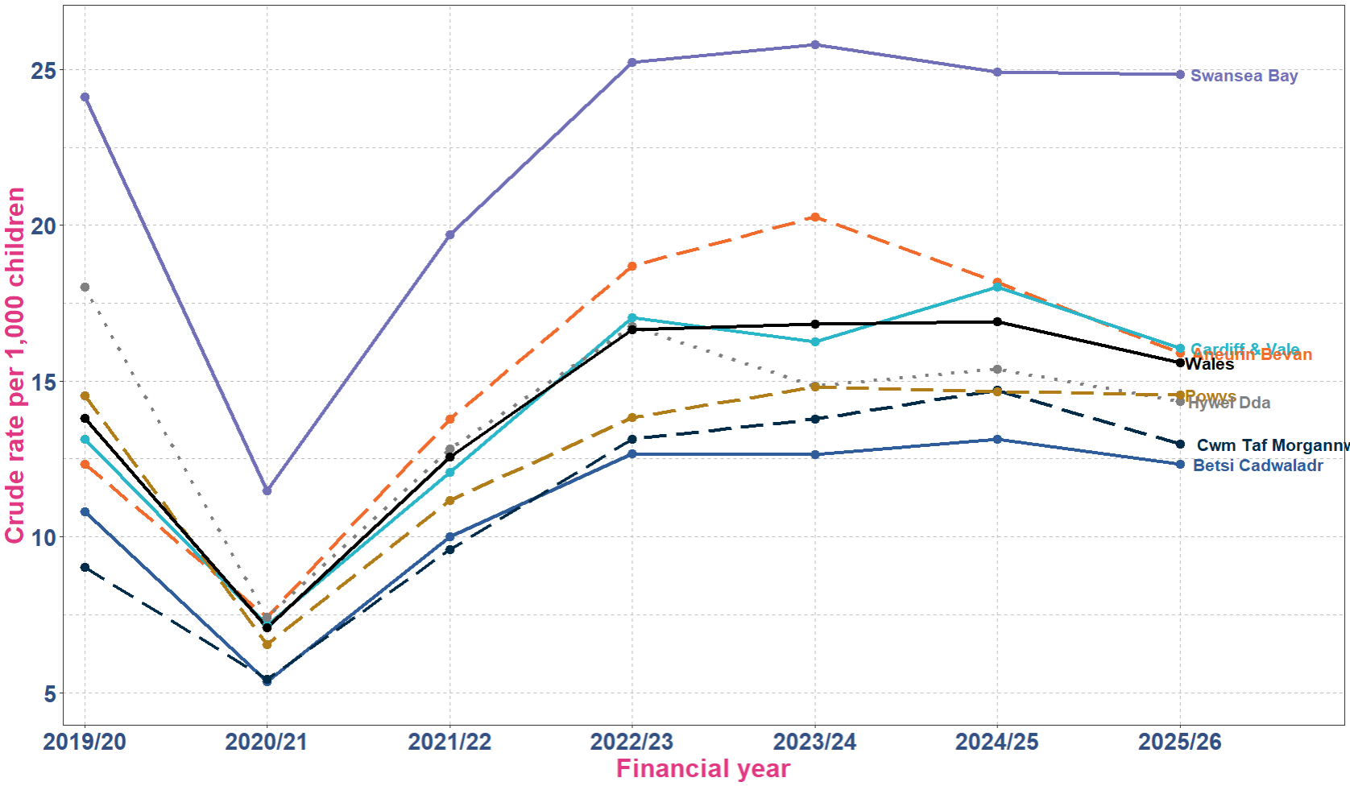
Cyfradd atgyfeirio ar gyfer rheoli pydredd dannedd mewn plant (fesul 1,000) gan ddefnyddio data eRMS ar gyfer pob Bwrdd Iechyd (2019/20-2025/26)
Referral rate for the management of tooth decay in children (per 1,000) using eRMS data for each Health Board (2019/20-2025/26)
Cyfradd fras fesul 1,000 o blant
Public Health Wales
Awst/August 2026
Blwyddyn Ariannol

Slide 9
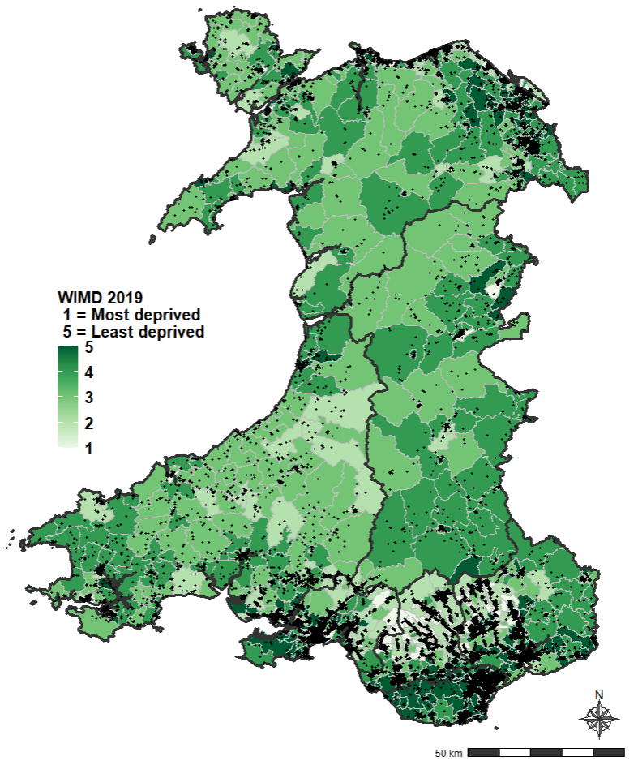
Lleoliad plant a atgyfeiriwyd ar gyfer rheoli pydredd dannedd gyda throshaen o amddifadedd (2019/20-2025/26): Cymru
Location of children referred for the management of tooth decay with a deprivation overlay (2019/20-2025/26): Wales
1 = Mwyaf difreintiedig
5 = Lleiaf difreintiedig
Public Health Wales
Awst/August 2026

Slide 10
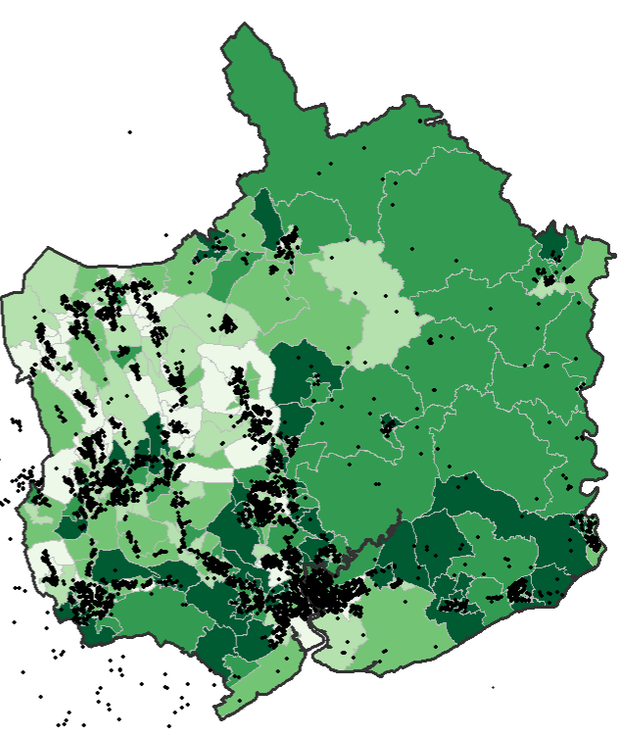
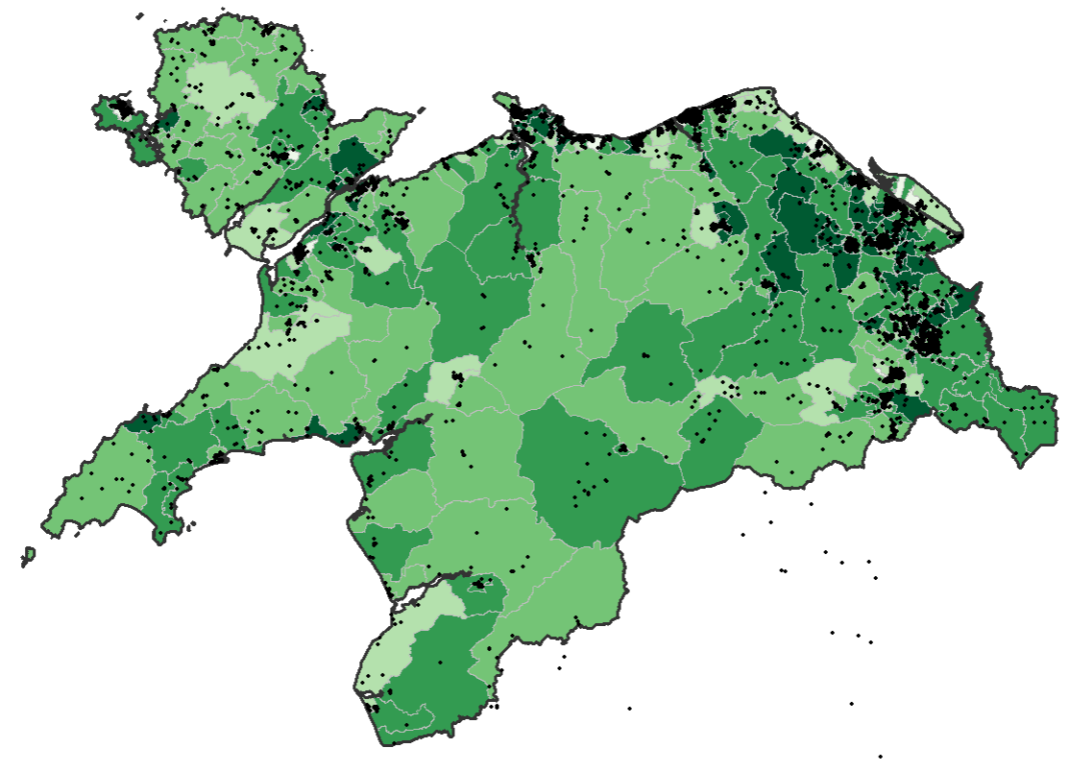
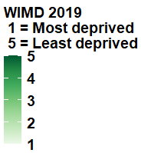
Welsh translation Lleoliad plant a atgyfeiriwyd ar gyfer rheoli pydredd dannedd gyda throshaen o amddifadedd (2019/20-2025/26)
Location of children referred for the management of tooth decay with a deprivation overlay (2019/20-2025/26): ABUHB & BCUHB
Aneurin Bevan
Betsi Cadwaladr
1 = Mwyaf difreintiedig
5 = Lleiaf difreintiedig
Public Health Wales
Awst/August 2026

Slide 11
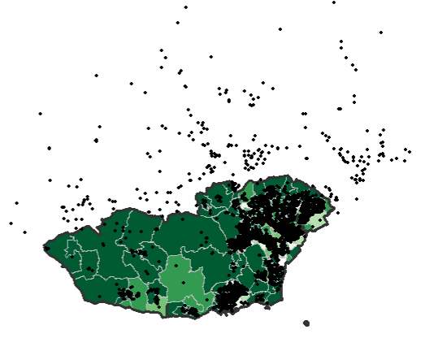
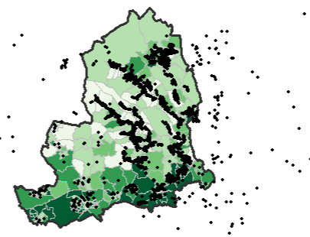
Welsh translation Lleoliad plant a atgyfeiriwyd ar gyfer rheoli pydredd dannedd gyda throshaen o amddifadedd (2019/20-2025/26)
Location of children referred for the management of tooth decay with a deprivation overlay (2019/20-2025/26): C&VUHB & CTMUHB
Cardiff & Vale
Cwm Taf Morgannwg
1 = Mwyaf difreintiedig
5 = Lleiaf difreintiedig
Public Health Wales
Awst/August 2026

Slide 12
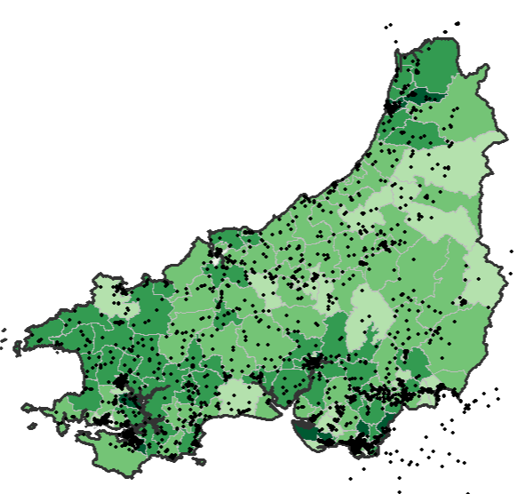
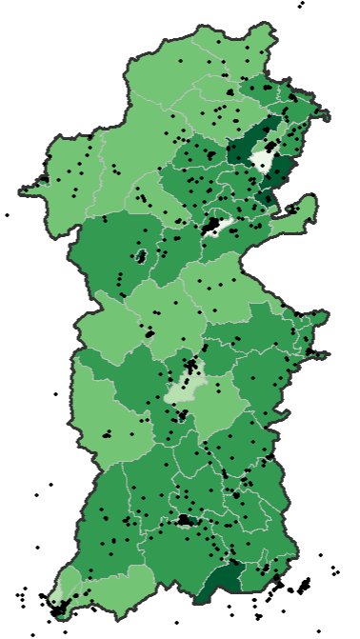
Welsh translationLleoliad plant a atgyfeiriwyd ar gyfer rheoli pydredd dannedd gyda throshaen o amddifadedd (2019/20-2025/26)
Location of children referred for the management of tooth decay with a deprivation overlay (2019/20-2025/26): HDUHB & PTHB
Hywel Dda
Powys
1 = Mwyaf difreintiedig
5 = Lleiaf difreintiedig
Public Health Wales
Awst/August 2026

Slide 13
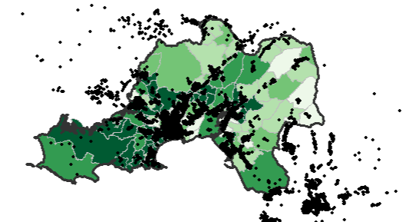
Welsh translationLleoliad plant a atgyfeiriwyd ar gyfer rheoli pydredd dannedd gyda throshaen o amddifadedd (2019/20-2025/26)
Location of children referred for the management of tooth decay with a deprivation overlay (2019/20-2025/26): SBUHB
Swansea Bay
1 = Mwyaf difreintiedig
5 = Lleiaf difreintiedig
Public Health Wales
Awst/August 2026

Slide 14
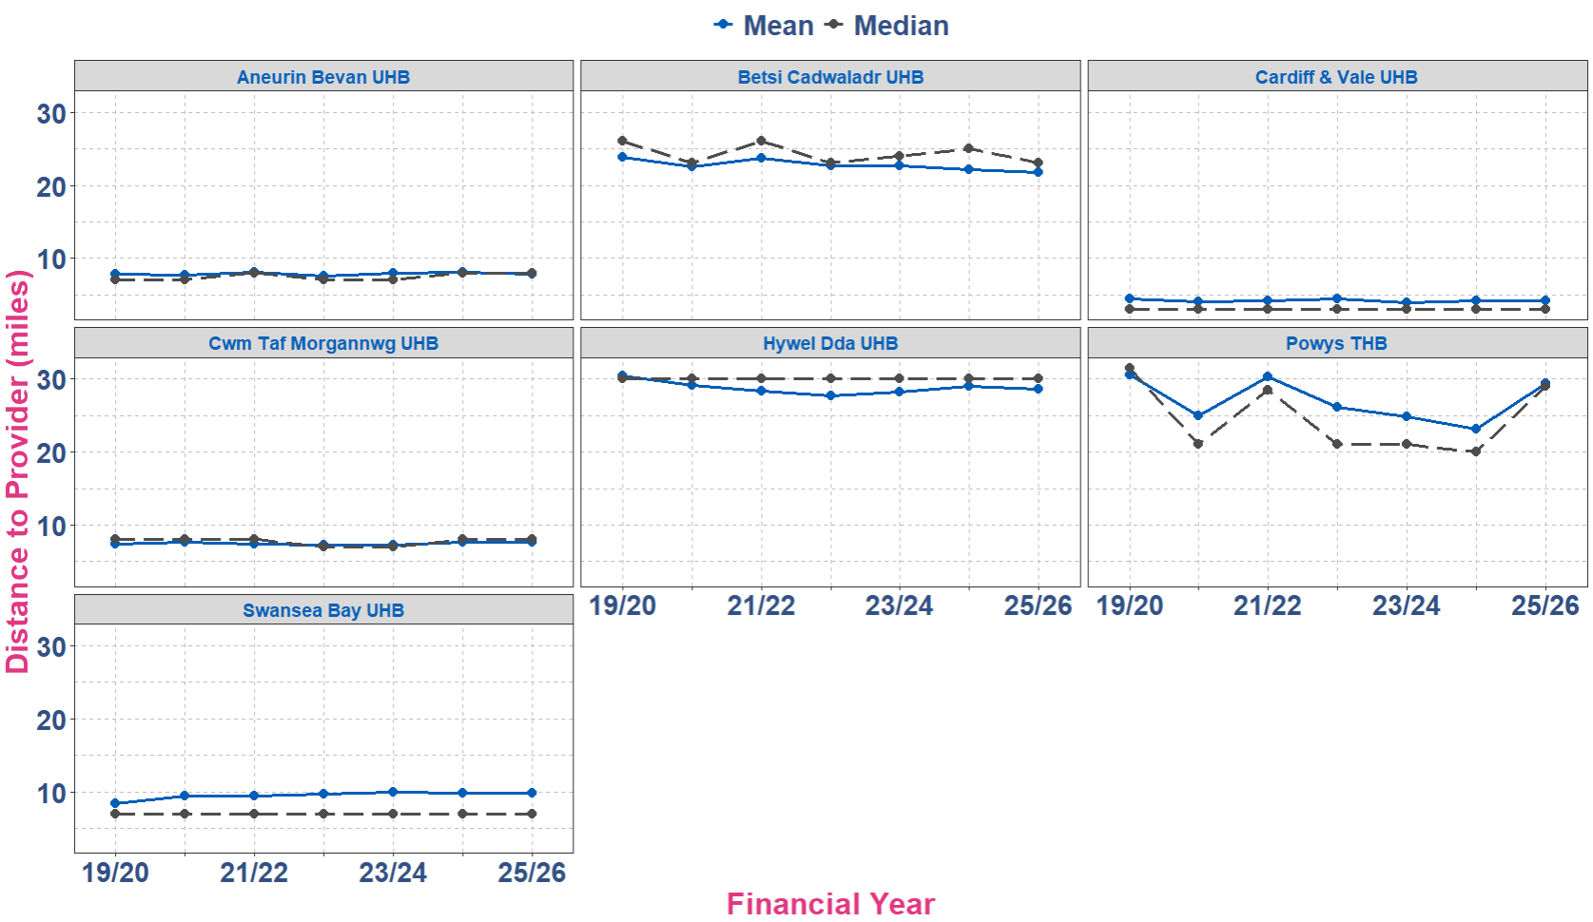
'Pellter i'r darparwr' ar gyfer rheoli pydredd dannedd mewn plant gan ddefnyddio data eRMS ar gyfer pob Bwrdd Iechyd (2019/20-2025/26)
‘Distance to provider’ for the management of tooth decay in children using eRMS data for each Health Board (2019/20-2025/26)
Pellter i'r darparwr (milltir)
Public Health Wales
Awst/August 2026
Blwyddyn Ariannol

Slide 15
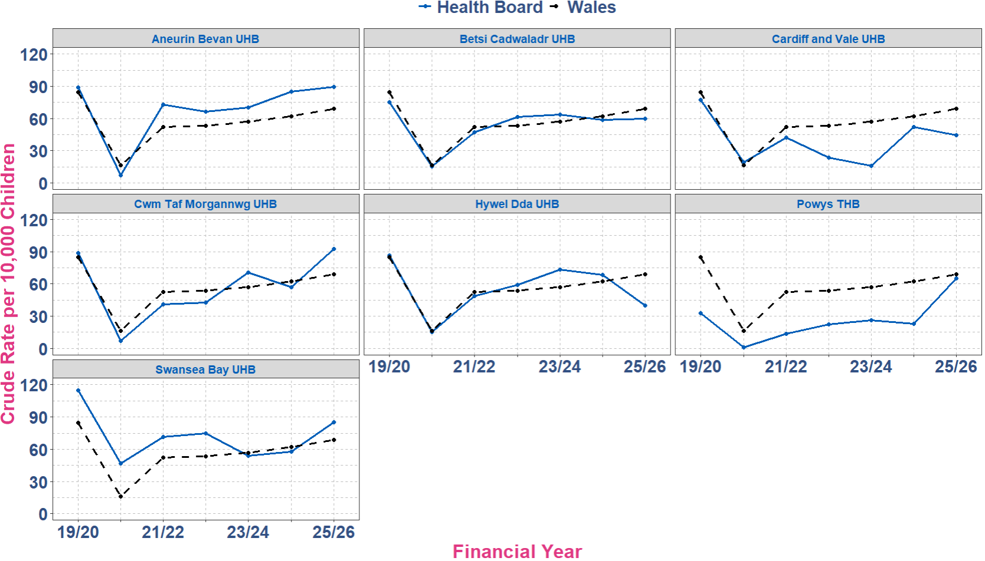
Cyfrif a chyfradd fras y plant (0–17 oed) sy’n profi echdyniadau dan anesthetig cyffredinol yng Nghymru (2019/20-2025/26)
Crude rate/10,000 children (0–17 years) experiencing extractions under general anaesthesia in Wales (2019/20-2025/26)
Cyfradd fras fesul 10,000 o blant
Public Health Wales
Awst/August 2026
Blwyddyn Ariannol

Slide 16
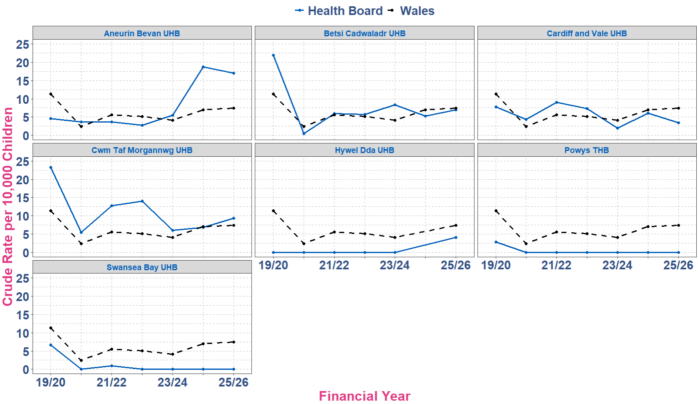
Cyfrif a chyfradd fras y plant (0–2 oed) sy’n profi echdyniadau dan anesthetig cyffredinol yng Nghymru (2019/20-2025/26)
Crude rate/10,000 (0–2 years) experiencing extractions under general anaesthesia in Wales (2019/20-2025/26)
Cyfradd fras fesul 10,000 o blant
Blwyddyn Ariannol
Public Health Wales
Awst/August 2026
Blwyddyn Ariannol

Slide 17
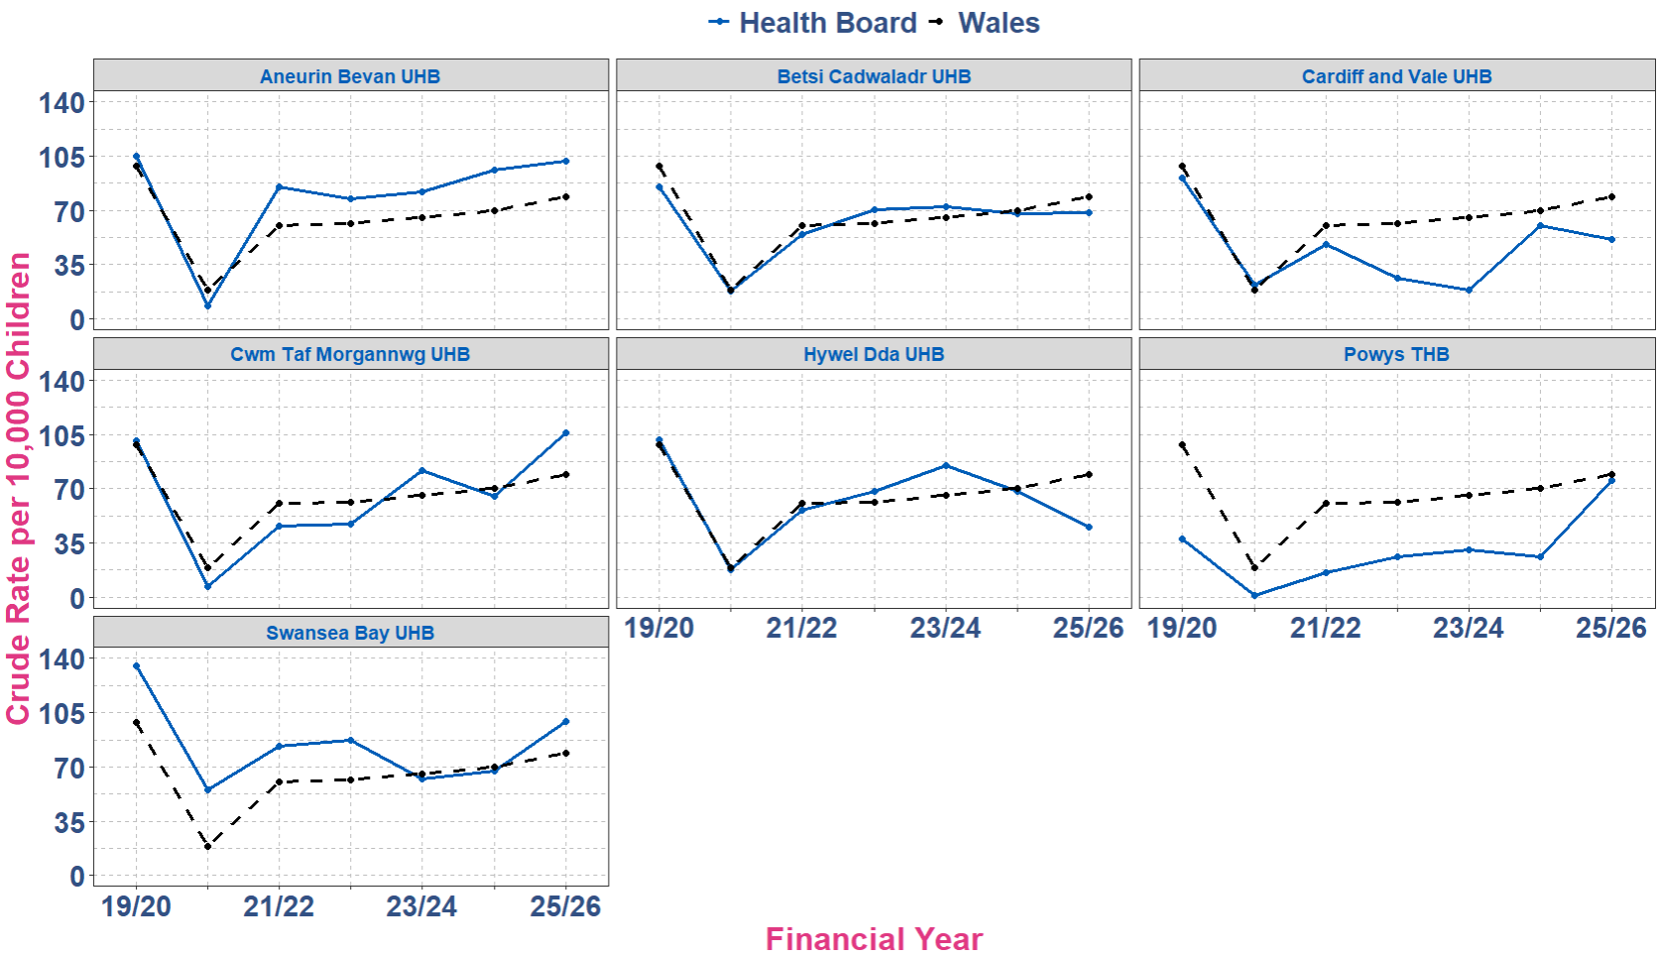
Cyfrif a chyfradd fras y plant (3–17 oed) sy’n profi echdyniadau dan anesthetig cyffredinol yng Nghymru (2019/20-2025/26)
Crude rate/10,000 children (3-17 years) experiencing extractions under general anaesthesia in Wales (2019/20-2025/26)
Cyfradd fras fesul 10,000 o blant
Blwyddyn Ariannol
Public Health Wales
Awst/August 2026
Blwyddyn Ariannol

